Slide 1
INFORME DE RENDICION DE CUENTAS A LA COMUNIDAD VIGENCIA 2015

Slide 2
RENDICION DE CUENTAS 2015
SOBRE LA ESE:
CREADA 19 DE MARZO DE 1999 (DECRETO 017)
JUNTA DIRECTIVA: MIGUEL ANTONIO RICO RINCON (PRESIDENTE)
MARIA AYDE MARTINEZ HYNES (SECRE. SALUD)
HUMBERTO PEPICANO (REPRESENTANTE DE LOS USUARIOS)
TERESA CABRERA (TRABAJADORES ADMINISTRATIVOS)
KASTALIA BURBANO (TRABAJADORES MISIONALES)
GERENTE: SERGIO MAURICIO ZUÑIGA RAMIREZ

Slide 3
RENDICION DE CUENTAS 2015
SOBRE LA ESE:
ASOCIACION DE USUARIOS: ANTONIA DEL CARMEN GAONA TROCHES
PABLO EMILIO CAMERO
TERESA VALENCIA
EDMUNDO SANCHEZ
DIOMEDES MENDEZ
MARIA DORIS HIDALGO
HUMBERTO PEPICANO

Slide 4
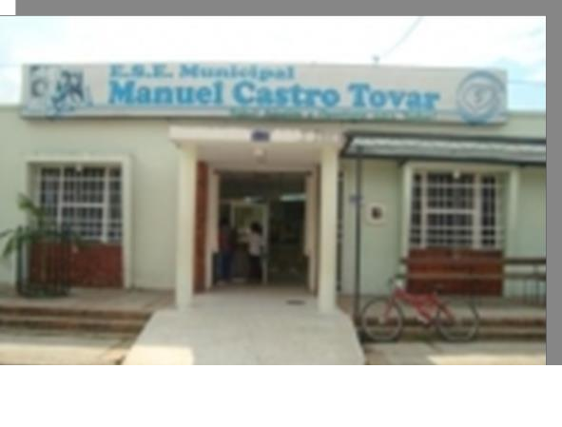
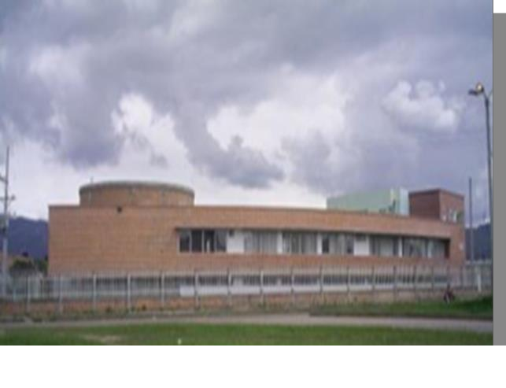
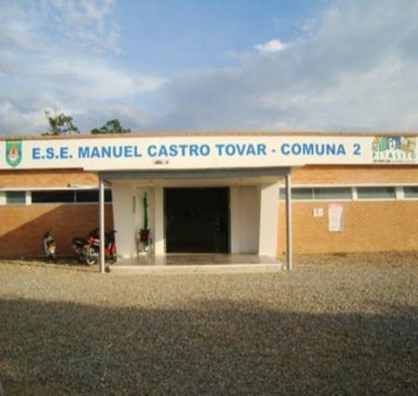
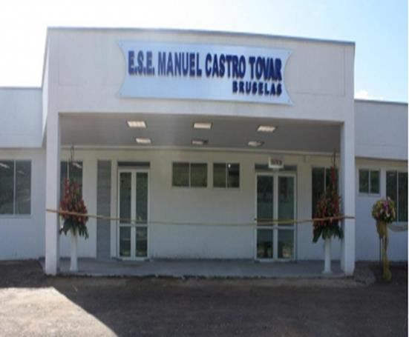
RENDICION DE CUENTAS 2015
SEDES:

Slide 5
RENDICION DE CUENTAS 2015
PUESTOS DE SALUD
CRIOLLO
LA LAGUNA
CHARGUAYACO
PALMARITO
GUACACALLO
CHILLURCO

Slide 6
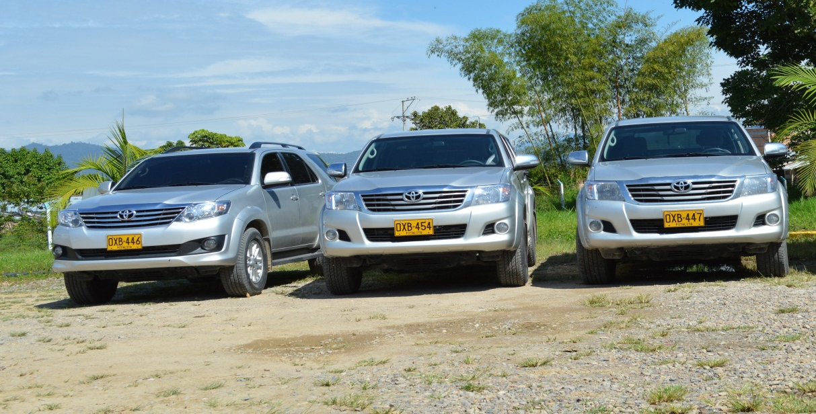
RENDICION DE CUENTAS 2015
PARQUE AUTOMOTOR

Slide 7
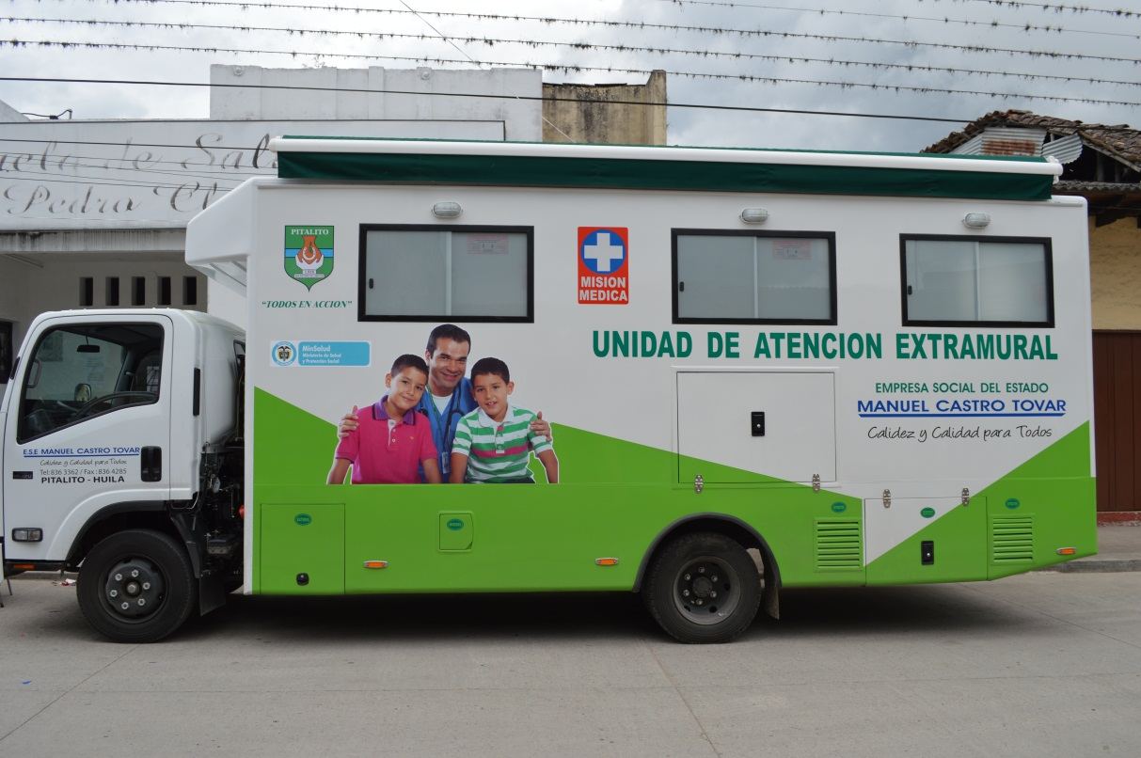
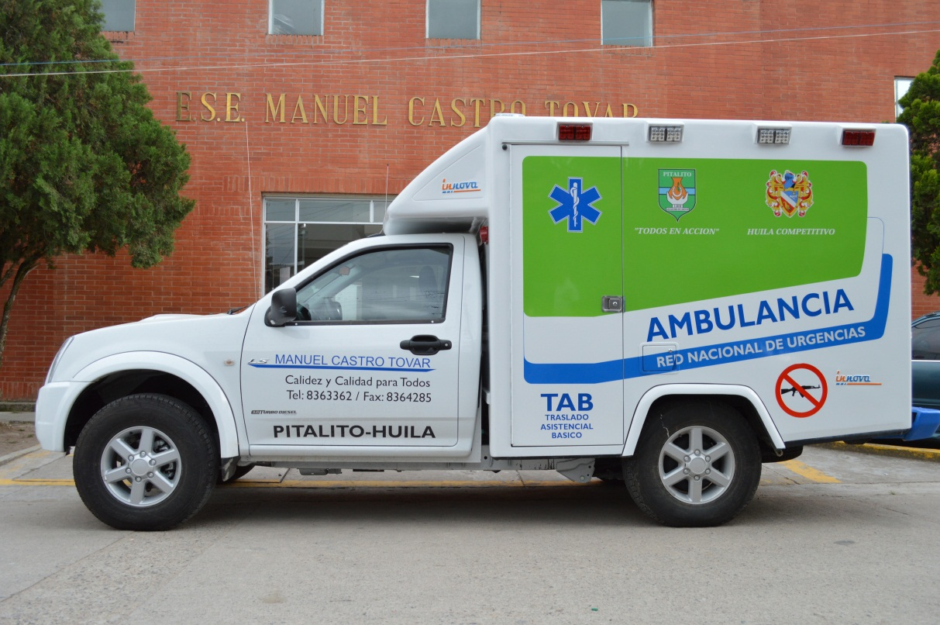
RENDICION DE CUENTAS 2015
PARQUE AUTOMOTOR

Slide 8
RENDICION DE CUENTAS 2015
QUE HACEMOS
MEDICINA GENERAL
CONSULTA ASISTENCIAL
CONSULTA PRIORITORIA (BRUSELAS)
ODONTOLOGIA
CONSULTA ASISTENCIAL
URGENCIAS ODONTOLOGICAS
EXAMEN CLINICO
RADIOGRAFIAS INTRAORALES (PERIAPICALES Y OCLUSALES)
PSICOLOGIA
ASESORIA PRE Y POST PRUEBA VIH A LA GESTANTE
LABORATORIO CLINICO
PROTECCION ESPECIFICA
VIGILANCIA EPIDEMIOLOGICA
ELECTRODIAGNOSTICO
ELECTROCARDIOGRAMA
DETECCION TEMPRANA
PLAN DE INTERVENCIONES COLECTIVAS
FARMACIA
AMBULANCIA

Slide 9
RENDICION DE CUENTAS 2015
QUE NO HACEMOS
URGENCIAS
CONSULTA ESPECIALIZADA
CERTIFICACION DE DISCAPACIDAD
TRANSCRIPCION DE FORMULAS O PROCEDIMIENTOS
ENTREGA DE MEDICAMENTOS DE ESPECIALISTAS
RAYOS X

Slide 10
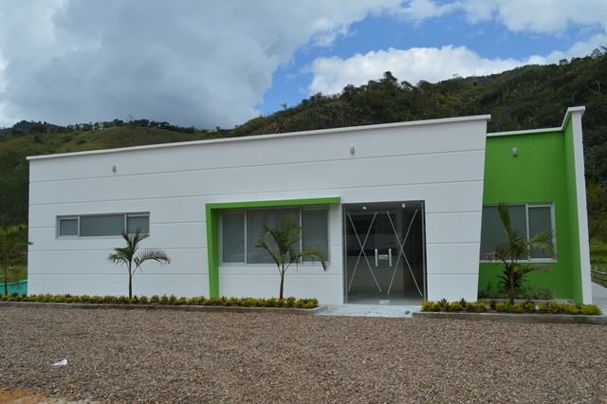
RENDICION DE CUENTAS 2015
INFRAESTRUCTURA
PUESTO DE SALUD CORREGIMIENTO PALMARITO | $ 485.276.988 Municipio $402.071.576 ESE MCT $83.205.412

Slide 11
RENDICION DE CUENTAS 2015
INFRAESTRUCTURA
PUESTO DE SALUD CORREGIMIENTO GUACACALLO | $ 381.313.207 Municipio $344.313.207 ESE MCT $37.000.000

Slide 12
RENDICION DE CUENTAS 2015
INFRAESTRUCTURA
SISTEMA DE VERTIMIENTOS AGUAS RESIDUALES SEDE BRUSELAS | $30.000.000 ESE MCT

Slide 13
RENDICION DE CUENTAS 2015
GESTION ADMINISTRATIVA
INTERCONECTIVIDAD
PUESTO DE SALUD DEL CORREGIMIENTO DE LA LAGUNA
PUESTO DE SALUD DEL CORREGIMIENTO DE PALMARITO
NTC ISO 9001 / 2008
REVALIDADCION DE LA CERTIFICACION EN TODOS LOS PROCESOS
NORMAS NIIF
Se inicia proceso de implementación de normas NIIF en la ESE MCT
IMAGEN CORPORATIVA
Renovación de la imagen corporativa de la ESE MCT

Slide 14
RENDICION DE CUENTAS 2015
GESTION ADMINISTRATIVA
VISITA CONTRALORIA
CONTROL DE GESTION VIGENCIA 2014 = FAVORABLE (92,3)
CONTROL FINANCIERO VIGENCIA 2014= FAVORABLE (100)
PLAN DE MEJORAMIENTO = CUMPLE (90)
PAGINA WEB
WWW.ESEMANUELCASTROTOVAR.COM
PLAN ANTICORRUPCION
SE IMPLEMENTA EL PLAN ANTICORRUPCION Y SE CARGA EN LA PAGINA INSTITUCIONAL

Slide 15
RENDICION DE CUENTAS 2015
GESTION ADMINISTRATIVA
FACTURACION
TOTAL
446.242

Slide 16
RENDICION DE CUENTAS 2015
GESTION ADMINISTRATIVA
ASIGNACION DE CITAS
TOTAL
181.952

Slide 17
RENDICION DE CUENTAS 2015
GESTION MISIONAL
EJECUCION DE ACTIVIDADES CONTRATADAS DE PYP 2011 - 2015
AÑO | 2011 | 2012 | 2013 | 2014 | 2015
CONTRATADAS | 305.590 | 307.855 | 290.567 | 251.047 | 285.769
EJECUTADAS | 324.960 | 363.319 | 387.167 | 402.697 | 345.421
NO FACTURADO | +19.370 | +55.464 | +96.600 | +151.650 | +59.652

Slide 18
RENDICION DE CUENTAS 2015
GESTION MISIONAL
EJECUCION TOTAL PROMOCION Y PREVENCION 2011 - 2015
PROGRAMA | 2011 | 2012 | 2013 | 2014 | 2015
VACUNACION | 104,364 | 92,540 | 101,419 | 85,008 | 74,671
SALUD ORAL | 104,030 | 140,237 | 141,176 | 167,424 | 129,214
PLANIFICACION MUJERES | 27,131 | 29,292 | 32,409 | 33,583 | 27,973
PLANIFICACION HOMBRES | 551 | 1,376 | 451 | 4,539 | 1,558
C Y D | 26,216 | 28,419 | 30,387 | 31,417 | 29,215
ADULTO JOVEN | 7,814 | 8,141 | 8,963 | 11,238 | 10,167
PRENATAL | 36,413 | 42,664 | 39,273 | 36,599 | 43,151
ADULTO MAYOR | 8,080 | 10,153 | 17,128 | 19,118 | 16,560
CITOLOGIAS | 7,962 | 7,336 | 10,992 | 9,578 | 8,355
AGUDEZA VISUAL | 2,399 | 3,161 | 4,969 | 4,193 | 4,557
TOTAL | 324,960 | 363,319 | 387,167 | 402,697 | 345,421
INCREMENTO PROCENTUAL |  | 11,80% | 6,56% | 4,01% | -14,22%

Slide 19
RENDICION DE CUENTAS 2015
GESTION MISIONAL
ACTIVIDAD | 2011 | 2012 | 2013 | 2014 | 2015
CONSULTA AMBULATORIA M.G. | 49,010 | 53,071 | 62,258 | 60,508 | 56,308
56CONSULTA PRIORITARIA M.G. | 1,661 | 1,636 | 1,775 | 1,532 | 1,857
CONSULTA MG PACIENTE CRONICO | 621 | 1,039 | 305 | 282 | 375
CONSULTA CONTROL M.G. CRONICOS | 7,018 | 7,226 | 8,001 | 9,741 | 10,124
CONSULTA M.G. PCTE DIABETES | 159 | 162 | 84 | 48 | 84
CONSULTA CONTROL M.G. PACTE DIABETES | 1,582 | 1,064 | 1,633 | 1,965 | 1,803
CONSULTA ODONTOLOGICA | 17,424 | 19,423 | 19,320 | 12,814 | 6,842
IMAGENOLOGIA | 1,808 | 743 | 45 | 30 | 162
LABORATORIO CLINICO | 42,242 | 38,311 | 43,833 | 50,496 | 43,816
UNIDADES DE MEDICAMENTOS | 4,674,113 | 5,888,059 | 6,408,781 | 6,362,345 | 6,170,984
PROCEDIMIENTOS ODONTOLOGICOS | 67,642 | 47,307 | 44,853 | 45,824 | 44,103
TOTAL | 4,863,280 | 6,058,041 | 6,590,888 | 6,545,585 | 6,336,458
INCREMENTO PORCENTUAL |  | 24,56% | 8,79% | -0,68% | -3,19%

Slide 20
RENDICION DE CUENTAS 2015
GESTION MISIONAL
AMBULANCIA | 2011 | 2012 | 2013 | 2014 | 2015
TOTAL | S.INF | 898 | 1,154 | 1,423 | 1,696
INCREMENTO PORCENTUAL |  |  | 28,50% | 23,31% | 19,18%

Slide 21
RENDICION DE CUENTAS 2015
GESTION MISIONAL
BRIGADAS | 2011 | 2012 | 2013 | 2014 | 2015
TOTAL | 181 | 329 | 499 | 662 | 1244
INCREMENTO PORCENTUAL |  | 81,76% | 51,67% | 32,66% | 87,91%

Slide 22
PLAN DE INTERVENCIONES COLECTIVAS PIC 2015
RENDICION DE CUENTAS 2015
GESTION MISIONAL
Contrato Interadministrativo 048 de 2015.
Prioridades:
Salud Infantil.
Salud Oral.
Salud Sexual y Reproductiva.
Salud Mental.
Enfermedades Crónicas No Transmisibles.
Enfermdades Transmisibles la TBC Y Hansen.
Nutrición.
Vivienda Saludable.

Slide 23
PLAN DE INTERVENCIONES COLECTIVAS PIC 2015
RENDICION DE CUENTAS 2015
GESTION MISIONAL
Salud Infantil: 39.284
Salud Oral: 7.706
Salud Sexual y Rep: 94.996
Salud Mental: 14.780
Crónicos: 41.816
TBC y HANSEN: 15.869
Nutrición: 43.817
Vivienda Saludable: 6.495
Total: 264.763

Slide 24
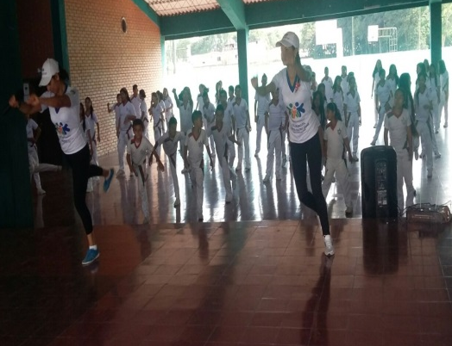
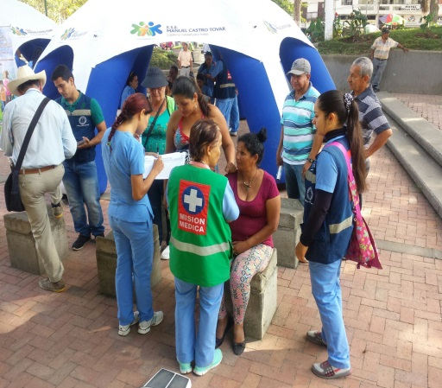
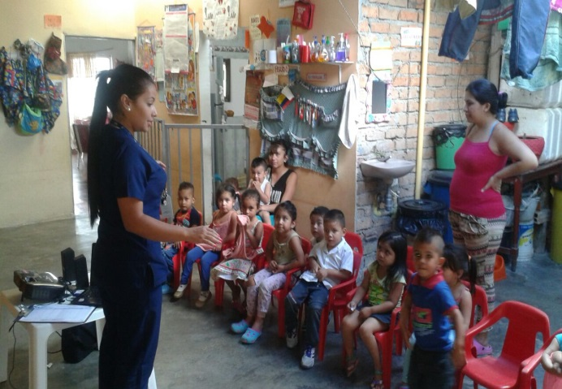
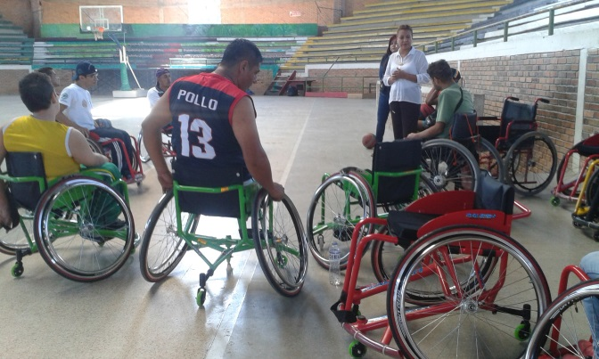

Slide 25
BALANCE GENERAL A 31 DIC 2015
DESCRIPCIÓN | A DIC 2015 | A DIC 2014 | VARIACIÓN
 |  |  | ABSOLUTA | %
ACTIVO | 22.911.917 | 13.565.981 | 9.345.936 | 69%
ACTIVO CORRIENTE | 2.405.585 | 2.132.426 | 273.159 | 13%
EFECTIVO | 932.739 | 599.746 | 332.994 | 56%
DEUDORES | 904.619 | 918.390 | -13.771 | -1%
INVENTARIOS | 568.227 | 614.291 | -46.063 | -7%
ACTIVO NO CORRIENTE | 20.506.332 | 11.433.555 | 9.072.777 | 79%
PROPIEDAD, PLANTA Y EQUIPO | 20.026.775 | 10.969.162 | 9.057.614 | 83%
OTROS ACTIVOS | 479.556 | 464.393 | 15.163 | 3%
PASIVO | 378.916 | 345.582 | 33.334 | 10%
PASIVO CORRIENTE | 378.916 | 345.582 | 38.842 | 11%
CUENTAS POR PAGAR | 172.905 | 121.420 | 51.485 | 42%
PASIVOS LABORALES | 61.010 | 73.654 | -12.644 | -17%
PASIVOS ESTIMADOS | 145.000 | 145.000 | 0 | 0%
OTROS PASIVOS | 0 | 5.508 | -5.508 | -100%
PATRIMONIO | 22.533.002 | 13.220.399 | 9.312.603 | 70%
PATRIMONIO INSTITUCIONAL | 22.533.002 | 13.220.399 | 9.312.603 | 70%

Slide 26
ESTADO DE ACTIVIDAD FINANCIERA ECONOMICA SOCIAL Y AMBIENTAL DEL 1 DE ENERO AL 31 DE DICIEMBRE 2015
DESCRIPCIÓN | A DIC 2015 | A DIC 2014 | VARIACIÓN
 |  |  | ABSOLUTA | %
INGRESOS OPERACIONALES | 9.948.249 | 10.206.356 | -258.107 | -3%
Venta de Servicios | 9.930.070 | 10.186.055 | -255.985 | -3%
Financieros | 18.179 | 20.300 | -2.121 | -10%
COSTO DE VENTAS | 7.290.956 | 7.440.588 | -149.632 | -2%
Costo de ventas de servicios | 7.290.956 | 7.440.588 | -149.632 | -2%
GASTOS OPERACIONALES | 4.877.276 | 4.703.546 | 173.730 | 4%
De Administración | 4.306.646 | 4.055.437 | 251.209 | 6%
Provisiones Deprec y Amor | 563.760 | 643.816 | -80.056 | -12%
Otros Gastos | 6.870 | 4.292 | 2.578 | 60%
DEFICIT OPERACIONAL | -2.219.983 | -1.937.778
OTROS | 2.858 | 41.040 | -38.182 | -93%
Ingresos No Operacionales | 166.097 | 258.243 | -92.145 | -36%
Gastos No Operacionales | 163.239 | 217.203 | -53.964 | -25%
PARTIDAS EXTRAORDINARIAS | 2.322.132 | 1.932.019 | 390.113 | 20%
Ingreso Margen en Contratacion | 2.322.132 | 1.932.019 | 390.113 | 20%
EXCEDENTE DEL EJERCICIO | 105.007 | 35.281

Slide 27
ACTIVO A 31 DIC 2015

Slide 28
PATRIMONIO A 31 DIC 2015

Slide 29
RENDICION DE CUENTAS 2015
LO QUE VIENE
TERMINACION PUESTO DE SALUD GUACACALLO
PROYECTO HOSPITAL DE PRIMER NIVEL
PROYECTO DE SEGUNDA FASE DE BRUSELAS
PROYECTO CONSTRUCCION NUEVO PUESTO DE SALUD DE PANORAMA

Slide 30
RENDICION DE CUENTAS 2015
LO QUE VIENE
ACTUALIZACION DE LA NTC ISO 9001 VERSION 2015
UNIDAD MOBIL EXCLUSIVA PARA VACUNACION
HUMANIZACION DEL SERVICIO AL CLIENTE INTERNO Y CLIENTE EXTERNO

Slide 31
GRACIAS

